Slide 1
Gen Z
Zuzana Hardoš Kurnasová
Bilingválne gymnázium C.S. Lewisa
Konferencia Cesty k dobrej škole 2015

Slide 2
Čo ju definuje?
Rok narodenia: 1995
9/11
Internet
Inovácie

Slide 3
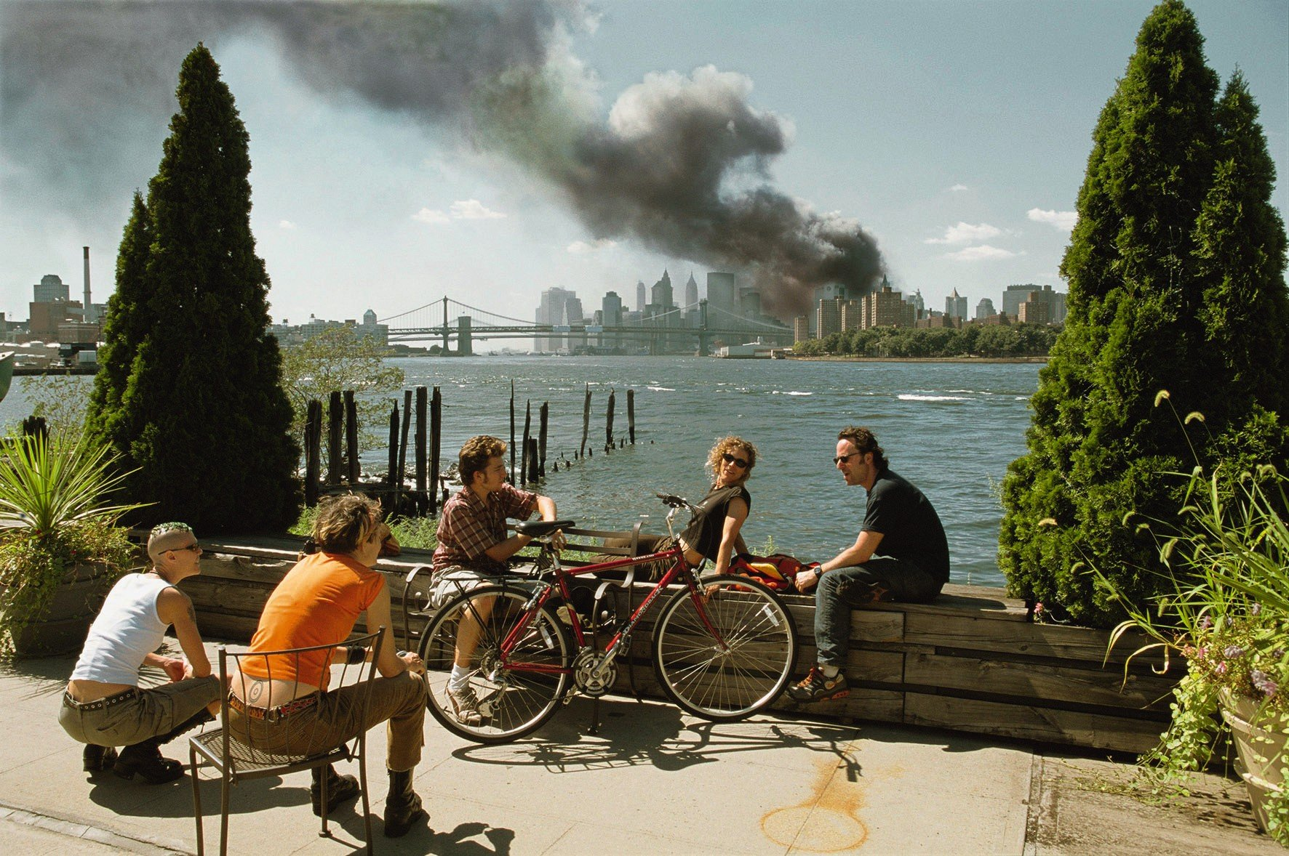
Na pozadí 9/11: neistý a otvorený svet

Slide 4

Internet: digitálni domorodci alebo naivky?

Slide 5
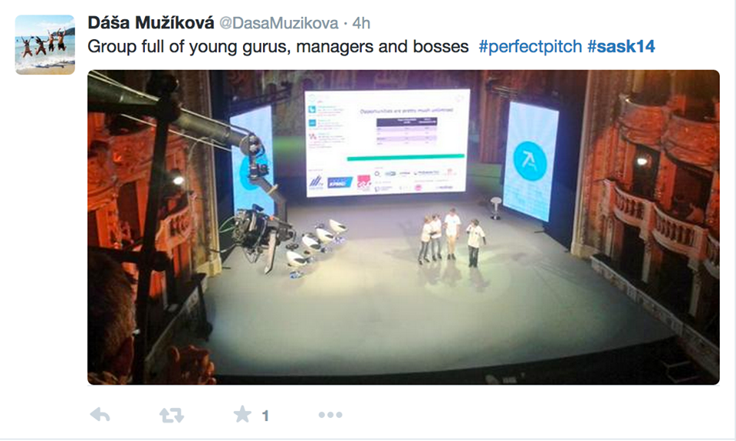
Inovácie: iný pohľad na prácu

Slide 6
A škola?
Učiť v súvislostiach
Kriticky myslieť
Podporovať iniciatívu

